Slide 1
準備材料
蜜桃一顆
蒟蒻果凍粉40克
糖10克
水500ml
1

Slide 2
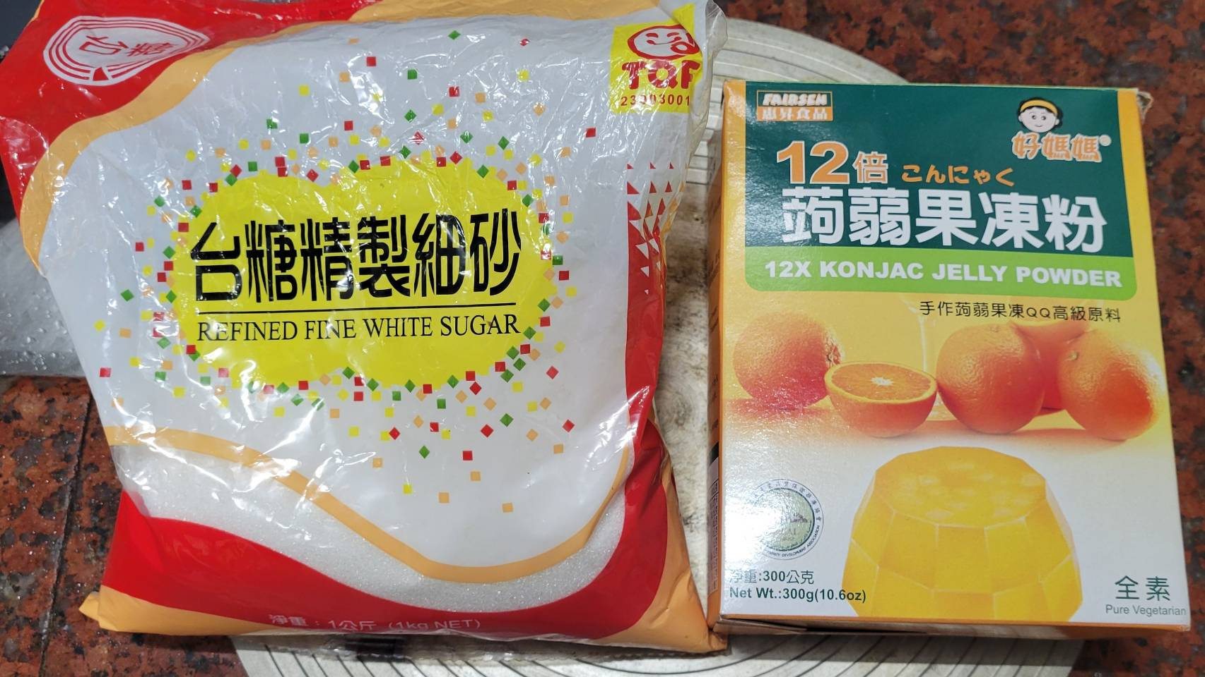
細砂糖(10G)、蒟蒻粉(40G)
<編號>

Slide 3
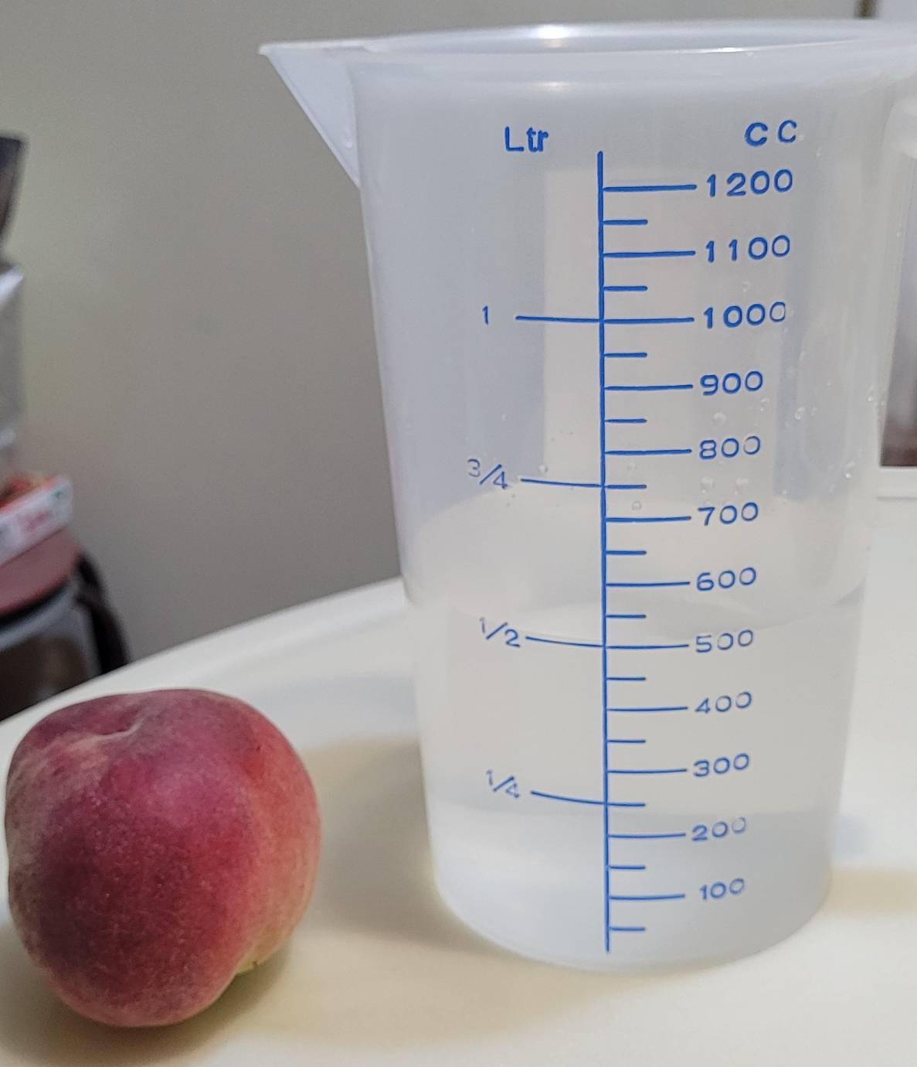
蜜桃1顆、水500ml
<編號>

Slide 4
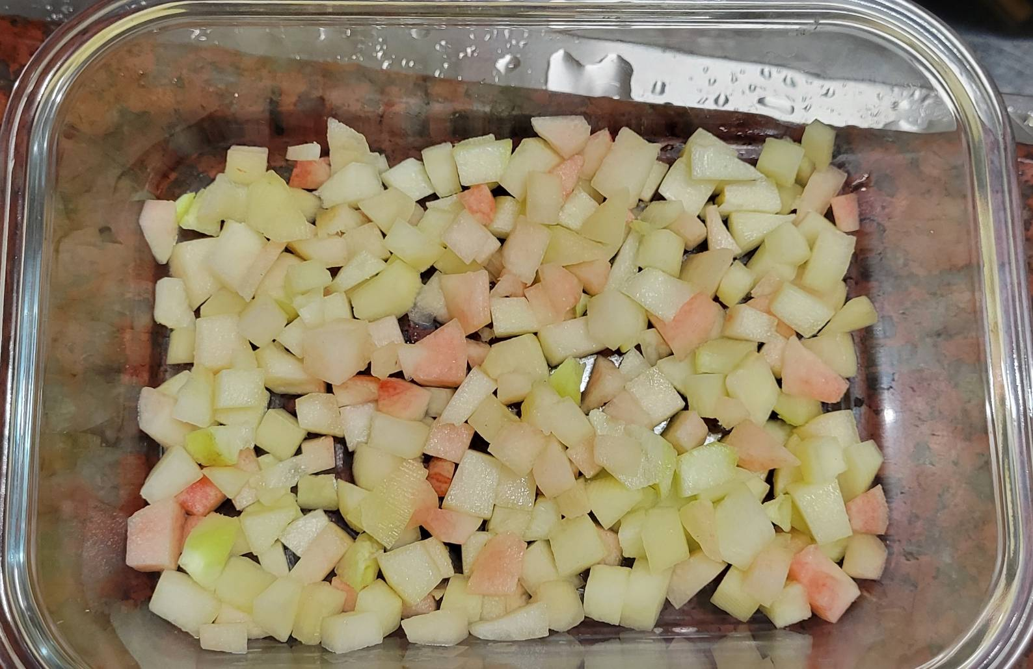
步驟一
蜜桃削皮，切丁
蜜桃丁均勻鋪在容器中
4

Slide 5
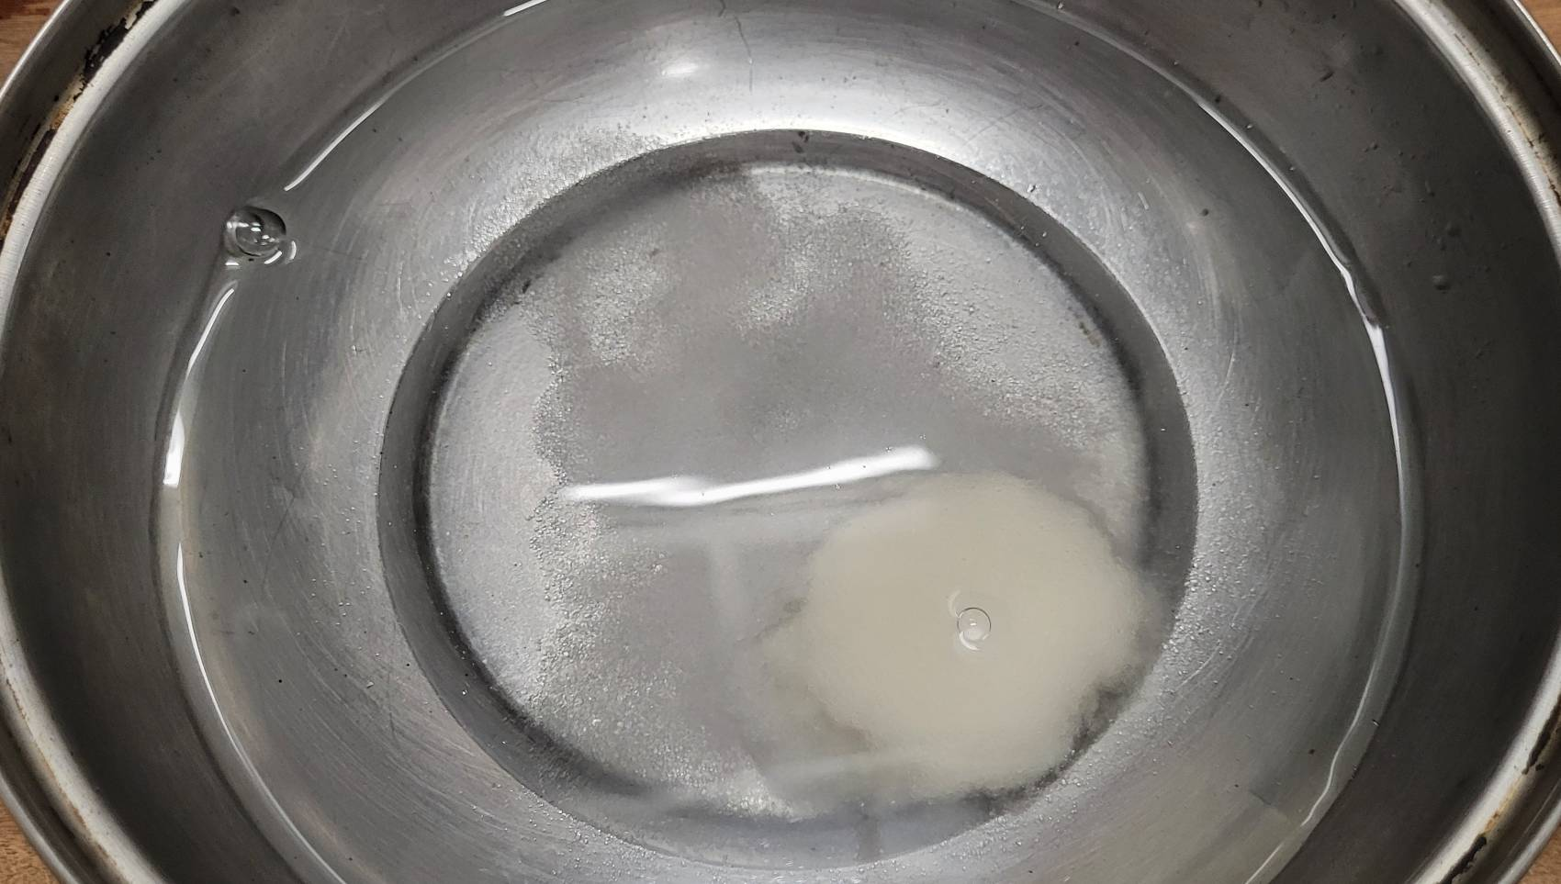
步驟二
將蒟蒻粉及糖倒入水中
5

Slide 6
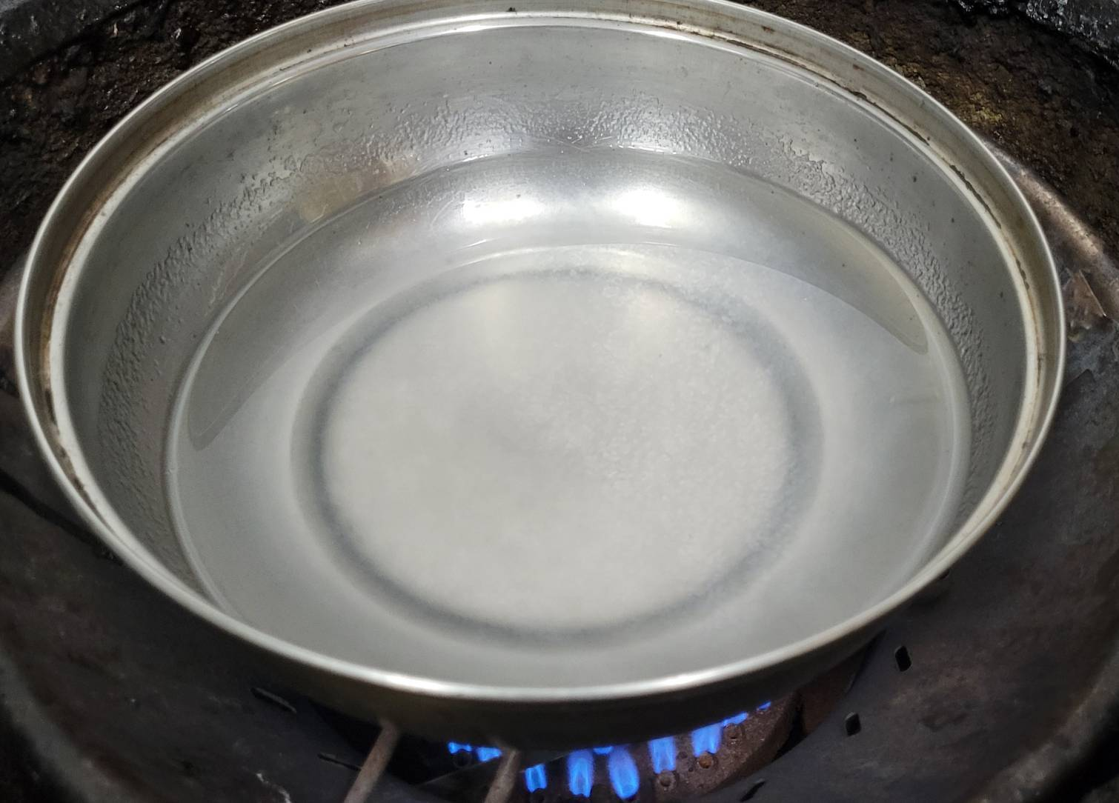
步驟三
攪拌均勻後加熱煮沸
6

Slide 7
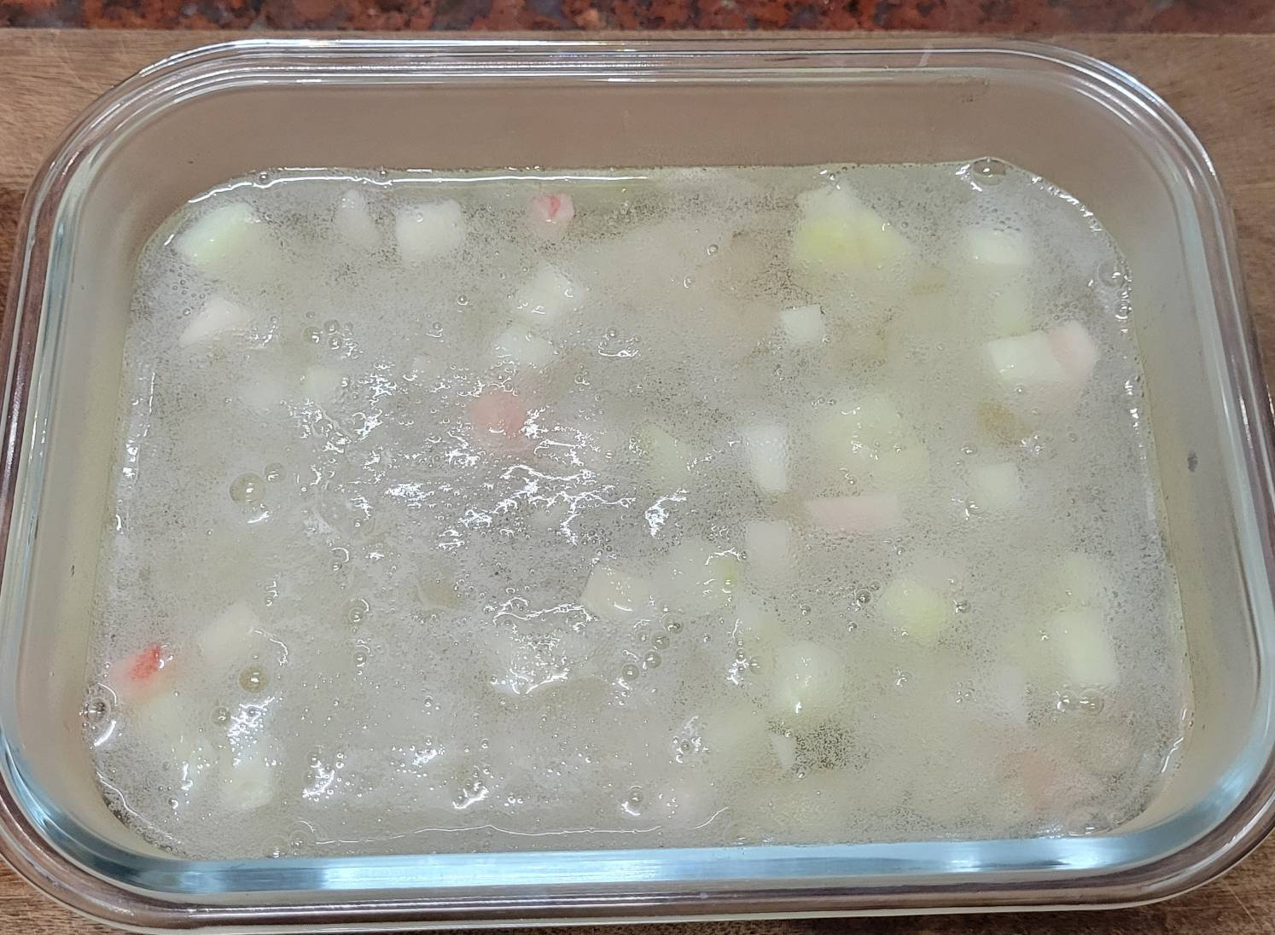
步驟四
沸騰後倒入容器中，放涼後冷藏
冰涼口感更佳
<編號>

Slide 8

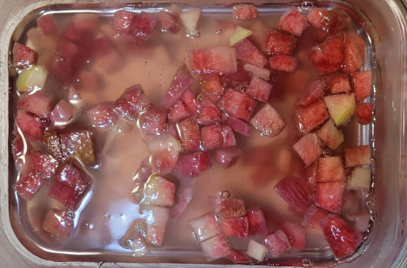
營養標示~
熱量102大卡
蜜桃果凍
跟著我的餐盤六口訣 均衡吃 每餐水果拳頭大 菜比水果多1點 飯跟蔬菜1樣多豆魚蛋肉1掌心 堅果種子1茶匙 每天早晚1杯奶
蛋白質 | 脂肪 | 碳水化合物 | 膳食纖維 | 糖
1.2公克 | 0.2公克 | 26.3公克 | 1.9公克 | 21公克
★每日熱量參考值2000大卡，每日添加糖攝取最好不要超過50公克
國民健康署及新竹縣政府衛生局 關心您
本經費來自菸捐挹注 廣告

Slide 9

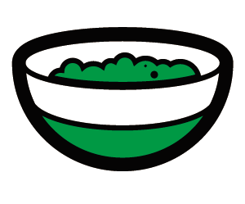


（每天至少攝取3份蔬菜、2份水果）
半碗 煮熟蔬菜是1份 | 拳頭大小 水果是1份
國民健康署及新竹縣政府衛生局 關心您
本經費來自菸捐挹注 廣告
Notes:
<編號>

